Slide 1
3.2 Autismespekterforstyrrelser og mulige karrierefelt
Project: 2020-1-NO01-KA204-076508
Dette prosjektet er finansiert med støtte fra EU-kommisjonen. Denne publikasjonen gjenspeiler kun forfatterens synspunkter, og kommisjonen kan ikke holdes ansvarlig for bruk som kan gjøres av informasjonen i den.

Slide 2
Introduksjon
Voksne med autismespekterforstyrrelser (ASF) opplever utfordringer med å kunne delta på arbeidsmarkedet og sliter med å oppnå og opprettholde passende faglige stillinger. Studier har vist høye arbeidsledighetstall samt bevis på utilstrekkelig sysselsetting.
Personer med ASF, som er i arbeid, opplever generelt bedre resultater, inkludert bedre livskvalitet og kognitiv ytelse, enn de som er arbeidsledige (Garcia-Villamisar et al.; Howlin et al.).
Målet med denne modulen er å identifisere mulige karrierefelt for personer med ASF basert på deres personlige styrker og evner.
‹#›

Slide 3
Innholdsfortegnelse
Mulige karrierefelt
Øke synligheten av personer med ASF
Finne den rette jobben
Karrierefelt for personer med ASF
Nøkkelpunkt
Litteraturliste

Slide 4
Mulige karrierefelt for personer med autisme

Slide 5
Øke synligheten av personer med ASF
Gjennom et økt antall Mangfold- og Inkluderingsprogrammer hos større og mindre bedrifter, har det nevrologiske mangfoldet av mennesker som blir sysselsatt økt .
Personer som er diagnostisert “på spekteret” er plutselig etterspurt av arbeidsgivere, som søker et konkurransefortrinn med autistiske arbeidere, som kanskje har vært mer vant til å bli ansett som funksjonshemmet enn spesiell.
En tysk dataprogramvaregigant, SAP, uttrykte en tro på at “innovasjon kommer fra kantene”, da de lanserte en rekrutteringskampanje for å tiltrekke seg personer med autisme til å bli programvaretestere.

Slide 6
Finne den rette jobben
Det er ingen bransjer som autister ikke kan jobbe i. Hver enkelt autist bør kunne bestemme hva slags arbeid de er i stand til å påta seg og utføre.
Hva er mine styrker?
Hvilke oppgaver klarer jeg best?
Hvilket miljø jobber jeg best i?

Slide 7
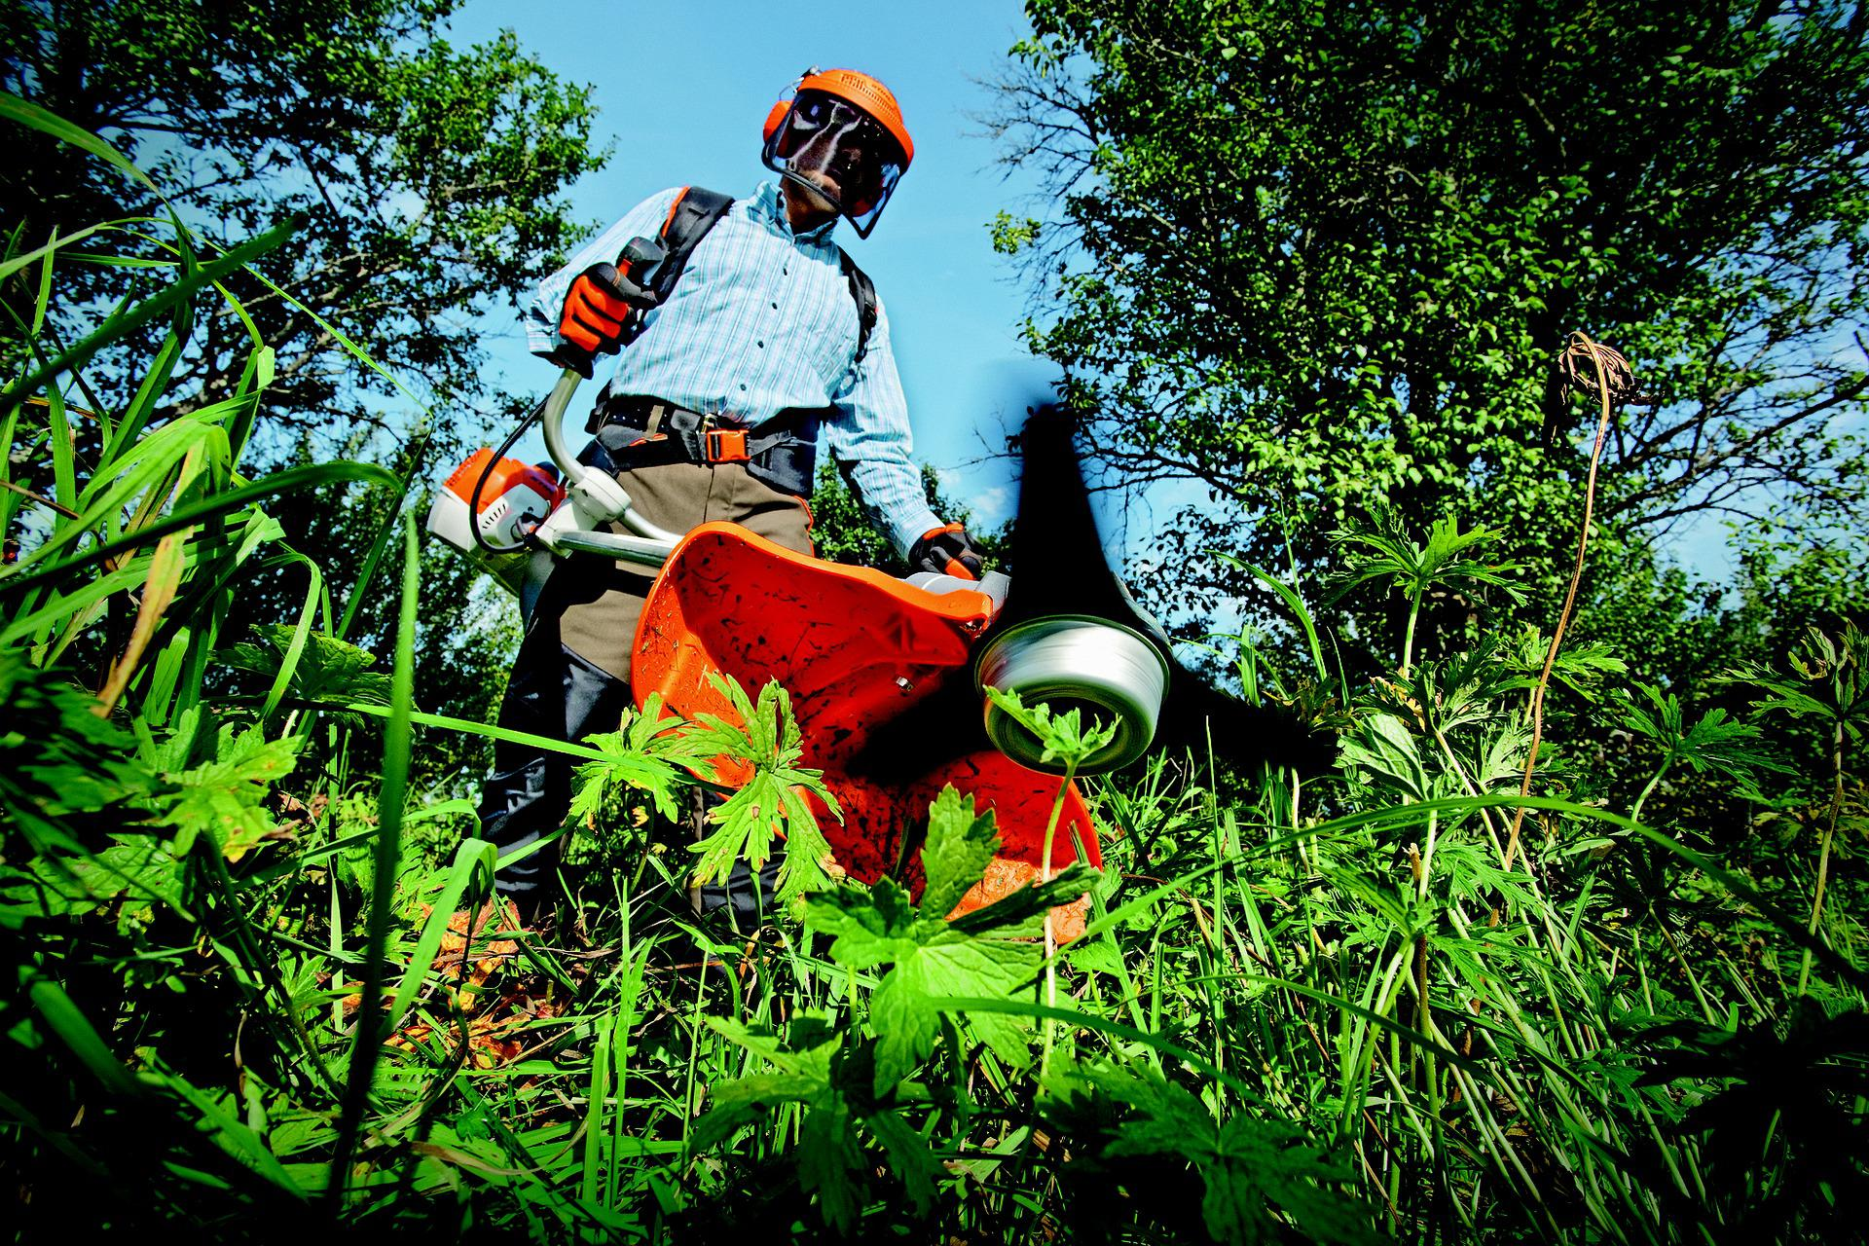
Finne den rette jobben
Mulige arbeidsfelt
Kontor / kontorarbeid
Monteringsarbeid
Vedlikehold / Eiendomsforvaltning
Mattjenester / butikk
Hagearbeid / landskapsarbeid
Mekanisk arbeid
Lager / Logistikk arbeid
Taxisjåfør

Slide 8
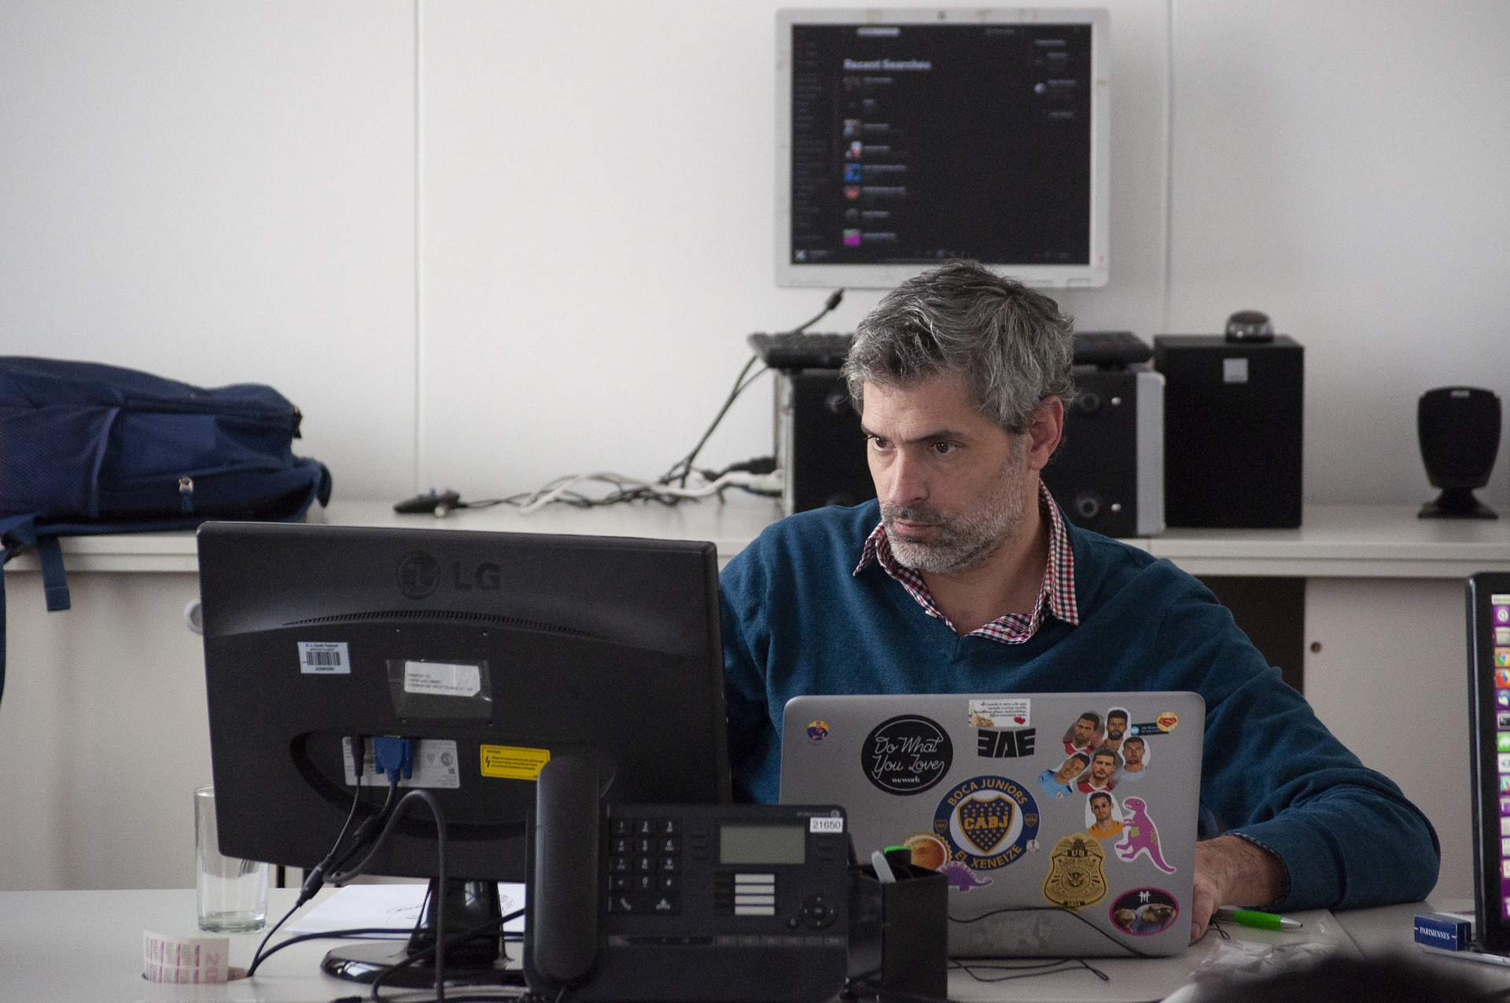
Finne den rette jobben
Høytfungerende autistiske voksne
Undervisning
Politikk
Vitenskap
Ingeniørvitenskap
Psykologi
Laboratorietekniker
Dataprogrammerer
Statistiker

Slide 9
Karrierefelt for personer med ASF
Det er en sterk trend mot yrker innenfor områdene naturvitenskap, geografi og datateknologi, sammenlignet med den generelle befolkning. Her dekker voksne med ASF et bredt spekter av yrkesområder.
Dette resultatet henger ikke sammen med stereotypen om at voksne med ASF bare finnes i mer teknisk orienterte, og ikke i sosialt orienterte yrker. Disse funnene er i tråd med en studie av Baldwin et. al, som også fant ut at voksne med ASF er ansatt i en rekke forskjellige yrkesmiljøer.
(Frank F; Baldwin)

Slide 10
Nøkkelpunkt
Personer med ASF bør vurdere sine styrker, evner, unike utfordringer og behov, og ut i fra dette finne potensielle arbeidsområder.

Slide 11
Litteraturliste
García-Villamisar, D., Wehman, P., & Navarro, M. D. (2002). Changes in the quality of autistic people's life that work in supported and sheltered employment. A 5-year follow-up study. Journal of Vocational Rehabilitation, 17(4), 309-312.
Howlin, P., Goode, S., Hutton, J., & Rutter, M. (2004). Adult outcome for children with autism. Journal of child psychology and psychiatry, and allied disciplines, 45(2), 212–229. https://doi.org/10.1111/j.1469-7610.2004.00215.x
Mason, D., McConachie, H., Garland, D., Petrou, A., Rodgers, J., & Parr, J. R. (2018). Predictors of quality of life for autistic adults. Autism research : official journal of the International Society for Autism Research, 11(8), 1138–1147. https://doi.org/10.1002/aur.1965
Frank, F., Jablotschkin, M., Arthen, T., Riedel, A., Fangmeier, T., Hölzel, L. P., & Tebartz van Elst, L. (2018). Education and employment status of adults with autism spectrum disorders in Germany - a cross-sectional-survey. BMC psychiatry, 18(1), 75. https://doi.org/10.1186/s12888-018-1645-7
Baldwin S, Costley D, Warren A. Employment activities and experiences of adults with high-functioning autism and Asperger’s disorder. J Autism Dev Disord. 2014;44:2440–2449. doi: 10.1007/s10803-014-2112-z.
Scott, M., Jacob, A., Hendrie, D., Parsons, R., Girdler, S., Falkmer, T., & Falkmer, M. (2017). Employers’ perception of the costs and the benefits of hiring individuals with autism spectrum disorder in open employment in Australia. PloS one, 12(5), e0177607.

